Slide 1
세력 시스템 기획서
윤정근

Slide 2
목차
개요

Slide 3
개요
세력 이란?
플레이어가 협력하거나 소속될 수 있는 단체들을 의미한다. 유저들은 다양한 세력에 우호도를 높이고 관련 퀘스트를 완료하는 것으로 다양한 보상을 받을 수 있다.

Slide 4
종류
무림 | 정파 | 개방 | 뛰어난 정보력을 가진 봉법과 장법, 권법을 주로 사용한다.
 |  | 소림 | 강하고 빠른 권법과 봉법을 주로 사용한다.
 |  | 무당 | 부드럽고 유연한 연계를 주로 하는 검법을 주로 사용한다.
 |  | 화산 | 화려하고 빠른 도검을 주로 사용한다.
 |  | 곤륜 | 뛰어난 경공을 중심으로 하는 도검을 사용한다.
 |  | 종남 | 방어를 중심으로 하는 도검을 사용한다.
 | 사파 | 마교 | 마공을 사용하는 마인들의 집단.
 |  | 혈교 | 독과 피를 사용하는 주술을 사용한다.
 |  | 하오문 | 무공은 뛰어나지 않지만 다양한 구성원들과 정보력을 가진 단체.
 |  | 일월신교 | 해와 달에 관련된 무공을 사용한다.
도방 | 좌도방 | 주문과 부적들을 사용 하는 술법을 주로 사용하는 도방.
 | 우도방 | 주문과 부적들을 사용 하지 않는 술법을 주로 사용하는 도방.
잔존세력 | 과거 전쟁으로 인해 소수의 인원만이 남은 세력들.
살막 | 과거 전쟁에서 요괴에게 복종한 암살 집단.

Slide 5
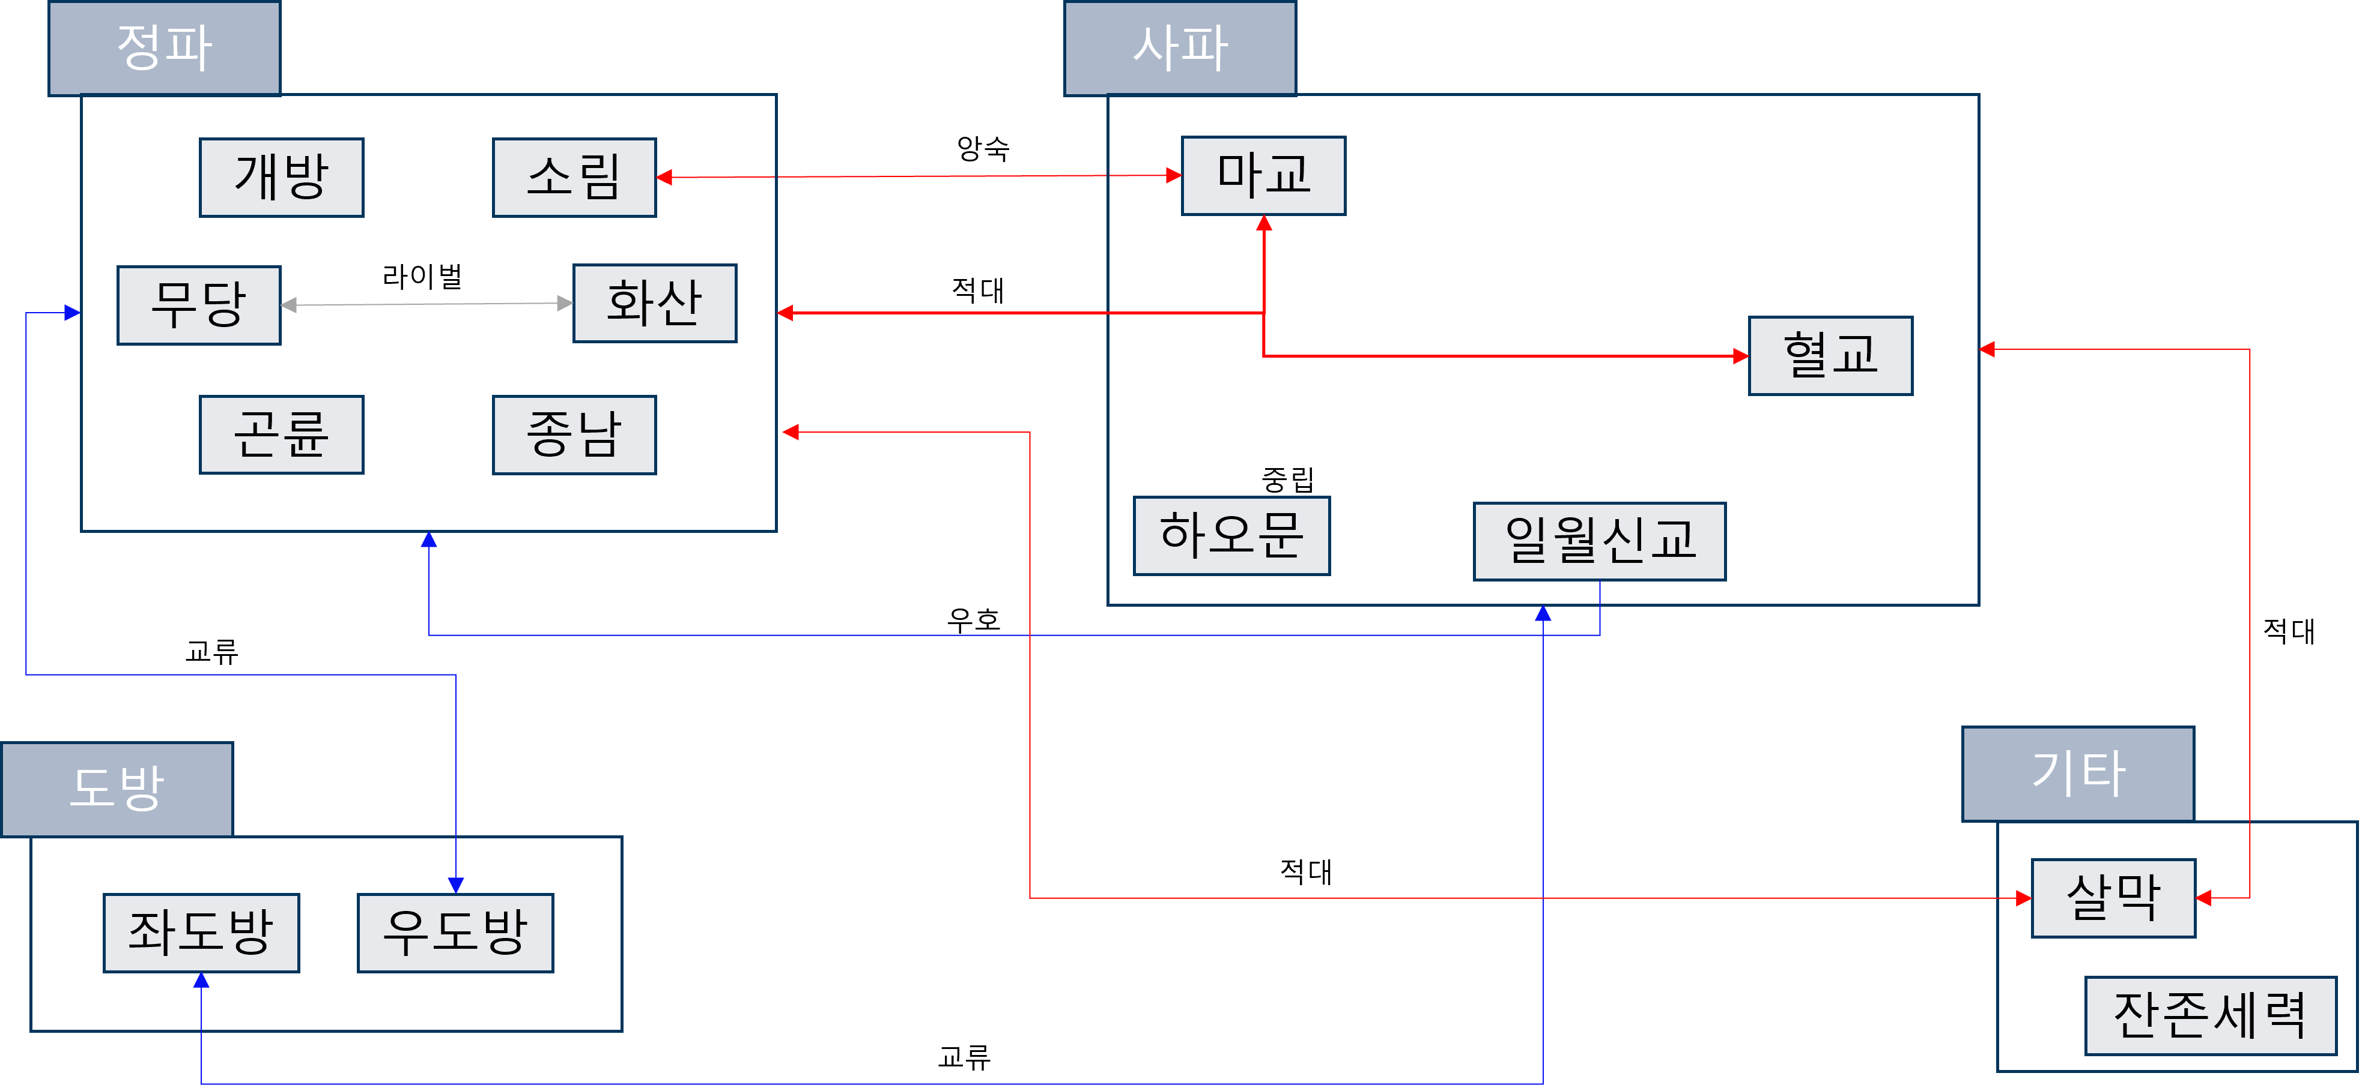
세력 관계도

Slide 6
수련장
계급 상승
특수 상점 이용
우호도 상승
세력 가입
공헌도 상승
장비 구매
공헌도 소비
스킬 구매

Slide 7
우호도 상승
세력 가입
공헌도 상승
계급 상승
퀘스트 완료,
유물 회수, 대화로 우호도 상승
일정 이상의
우호도 보유 시
해당 세력에
가입가능
세력에 가입 후
퀘스트 완료 시
공헌도 상승
일정 이상의
공헌도 획득 시
계급 상승

Slide 8
우호도 상승
우호도 상승 방법
해당 세력에 관련된 퀘스트 완료
해당 세력 유물 회수
해당 세력 NPC와 대화
우호도 규칙
우호도의 기본 값은 0이다.
우호도의 최대 값은 100이다.
NPC와 대화로 상승하는 우호도의 최대치는 5이다.

Slide 9
공헌도 상승
공헌도 상승 방법
해당 세력에 관련된 퀘스트 완료
해당 세력 유물 회수
공헌도 규칙
공헌도의 기본 값은 0이다.
공헌도의 최대 값은 99999999이다.
플레이어는 공헌도를 소비하여 아이템이나 스킬 등의 보상을 받을 수 있다.

Slide 10
공헌도 상승
공헌도 상승 방법
해당 세력에 관련된 퀘스트 완료
해당 세력 유물 회수
공헌도 규칙
공헌도의 기본 값은 0이다.
공헌도의 최대 값은 99999999이다.
플레이어는 공헌도를 소비하여 아이템이나 스킬 등의 보상을 받을 수 있다.

Slide 11
공통 세력 규칙
모든 세력에게는 플레이어 우호도/경계도가 존재한다.

Slide 12
무림 세력 규칙

Slide 13
도방 세력 규칙
무림 | 플레이어의 행동에 따라 변하는 우호도에 따라 우호적인, 적대적인 상태가 된다.
도방 | 사용하는 기술에 따라 좌도방, 우도방으로 나뉜다.
 | 좌도방
 | 우도방

Slide 14
기타 세력 규칙
무림 | 플레이어의 행동에 따라 변하는 우호도에 따라 우호적인, 적대적인 상태가 된다.
도방 | 사용하는 기술에 따라 좌도방, 우도방으로 나뉜다.
 | 좌도방
 | 우도방

Slide 15
살막 세력 규칙
무림 | 플레이어의 행동에 따라 변하는 우호도에 따라 우호적인, 적대적인 상태가 된다.
도방 | 사용하는 기술에 따라 좌도방, 우도방으로 나뉜다.
 | 좌도방
 | 우도방

